Slide 1

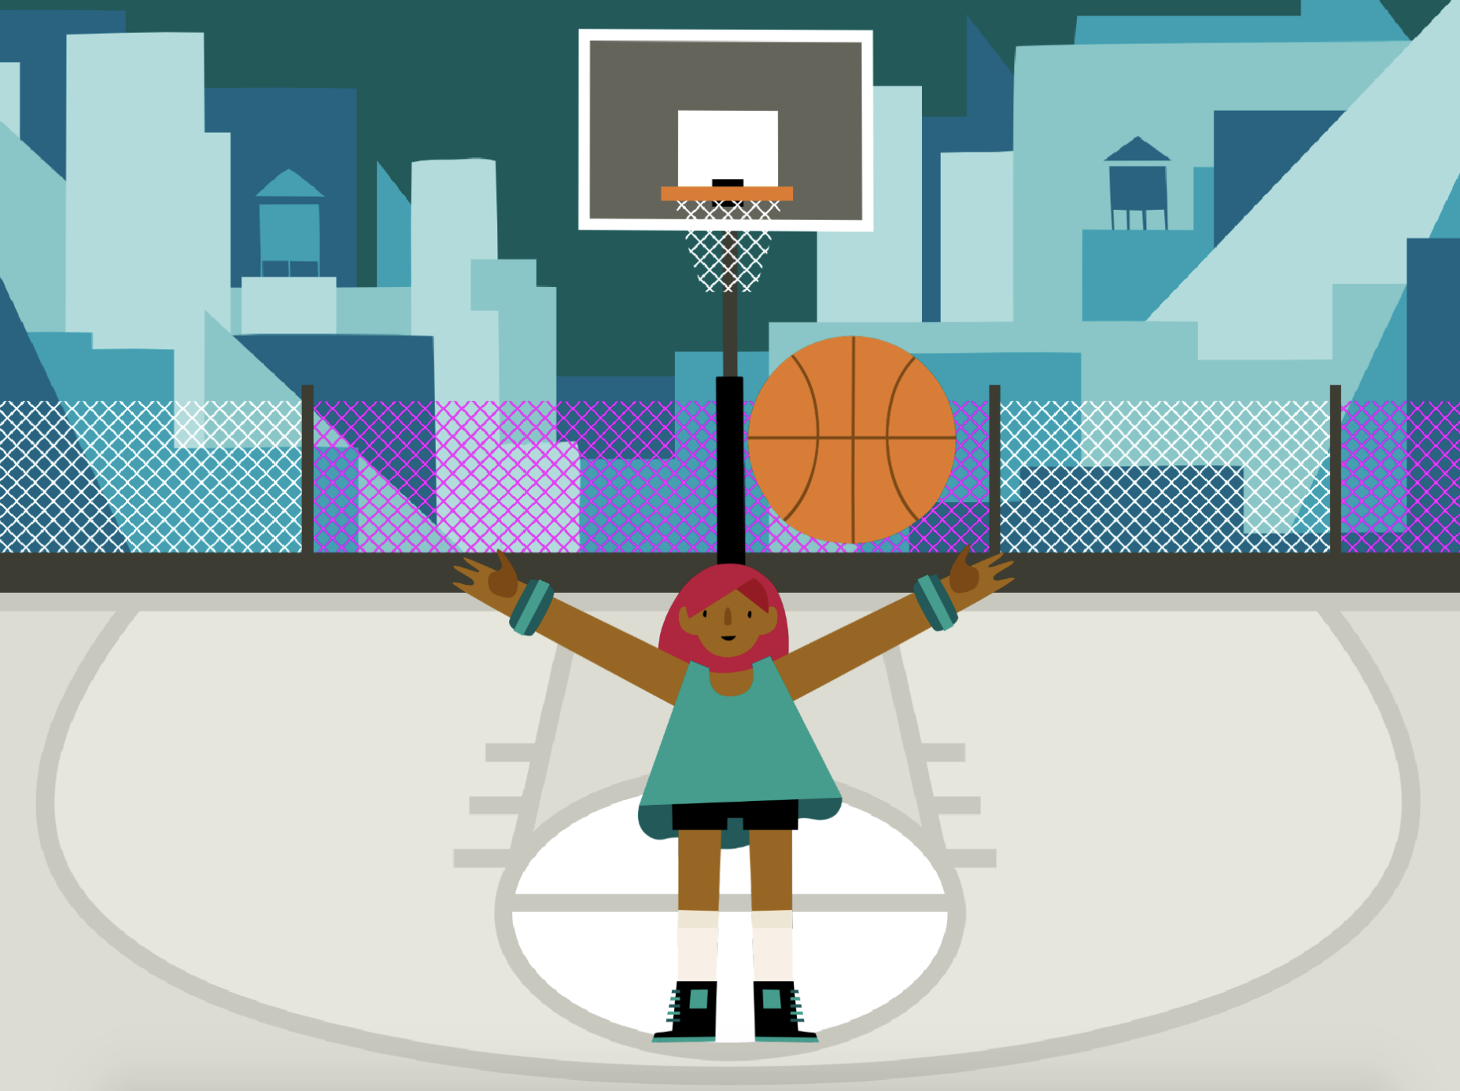
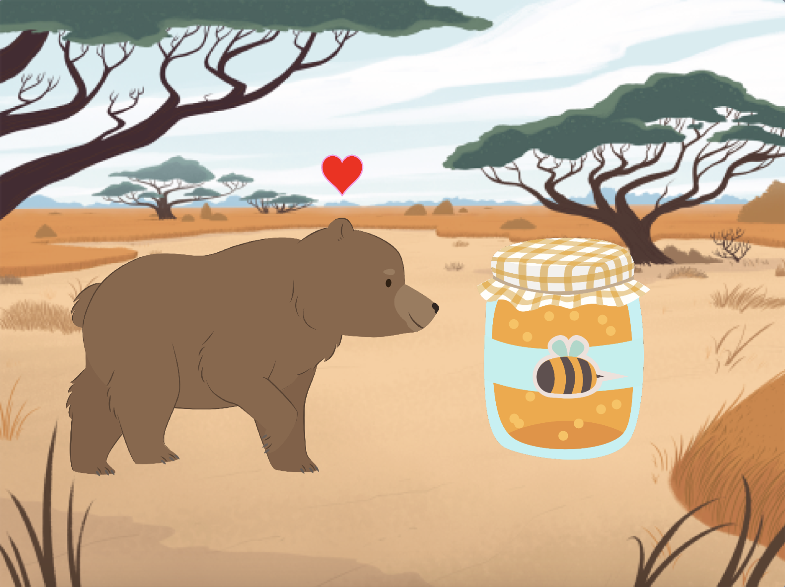
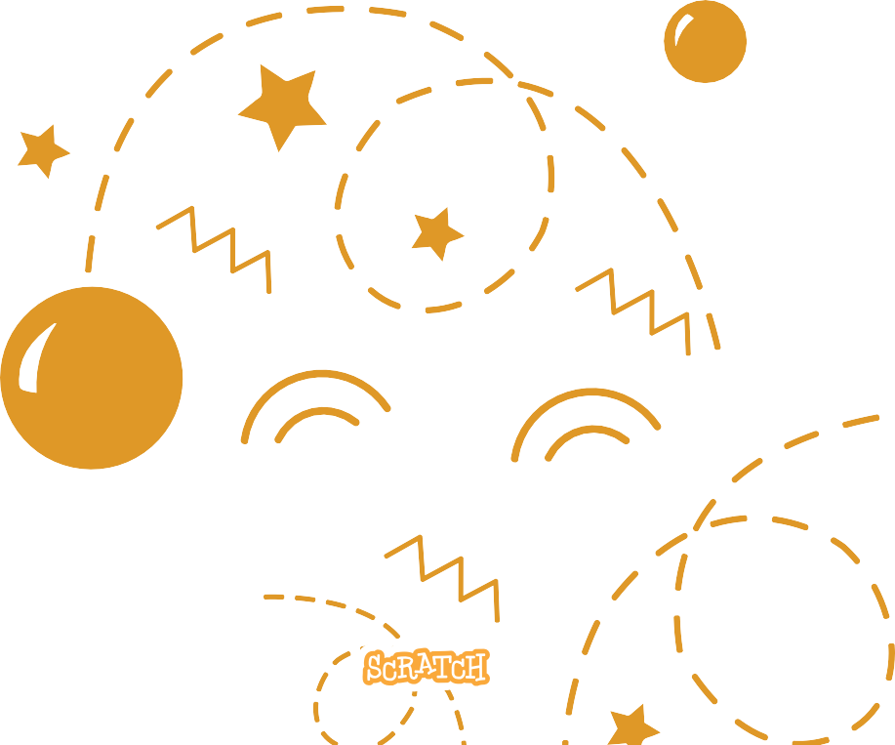
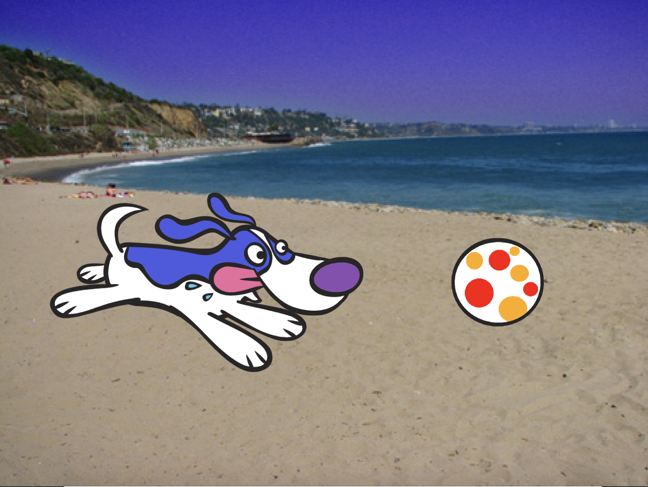
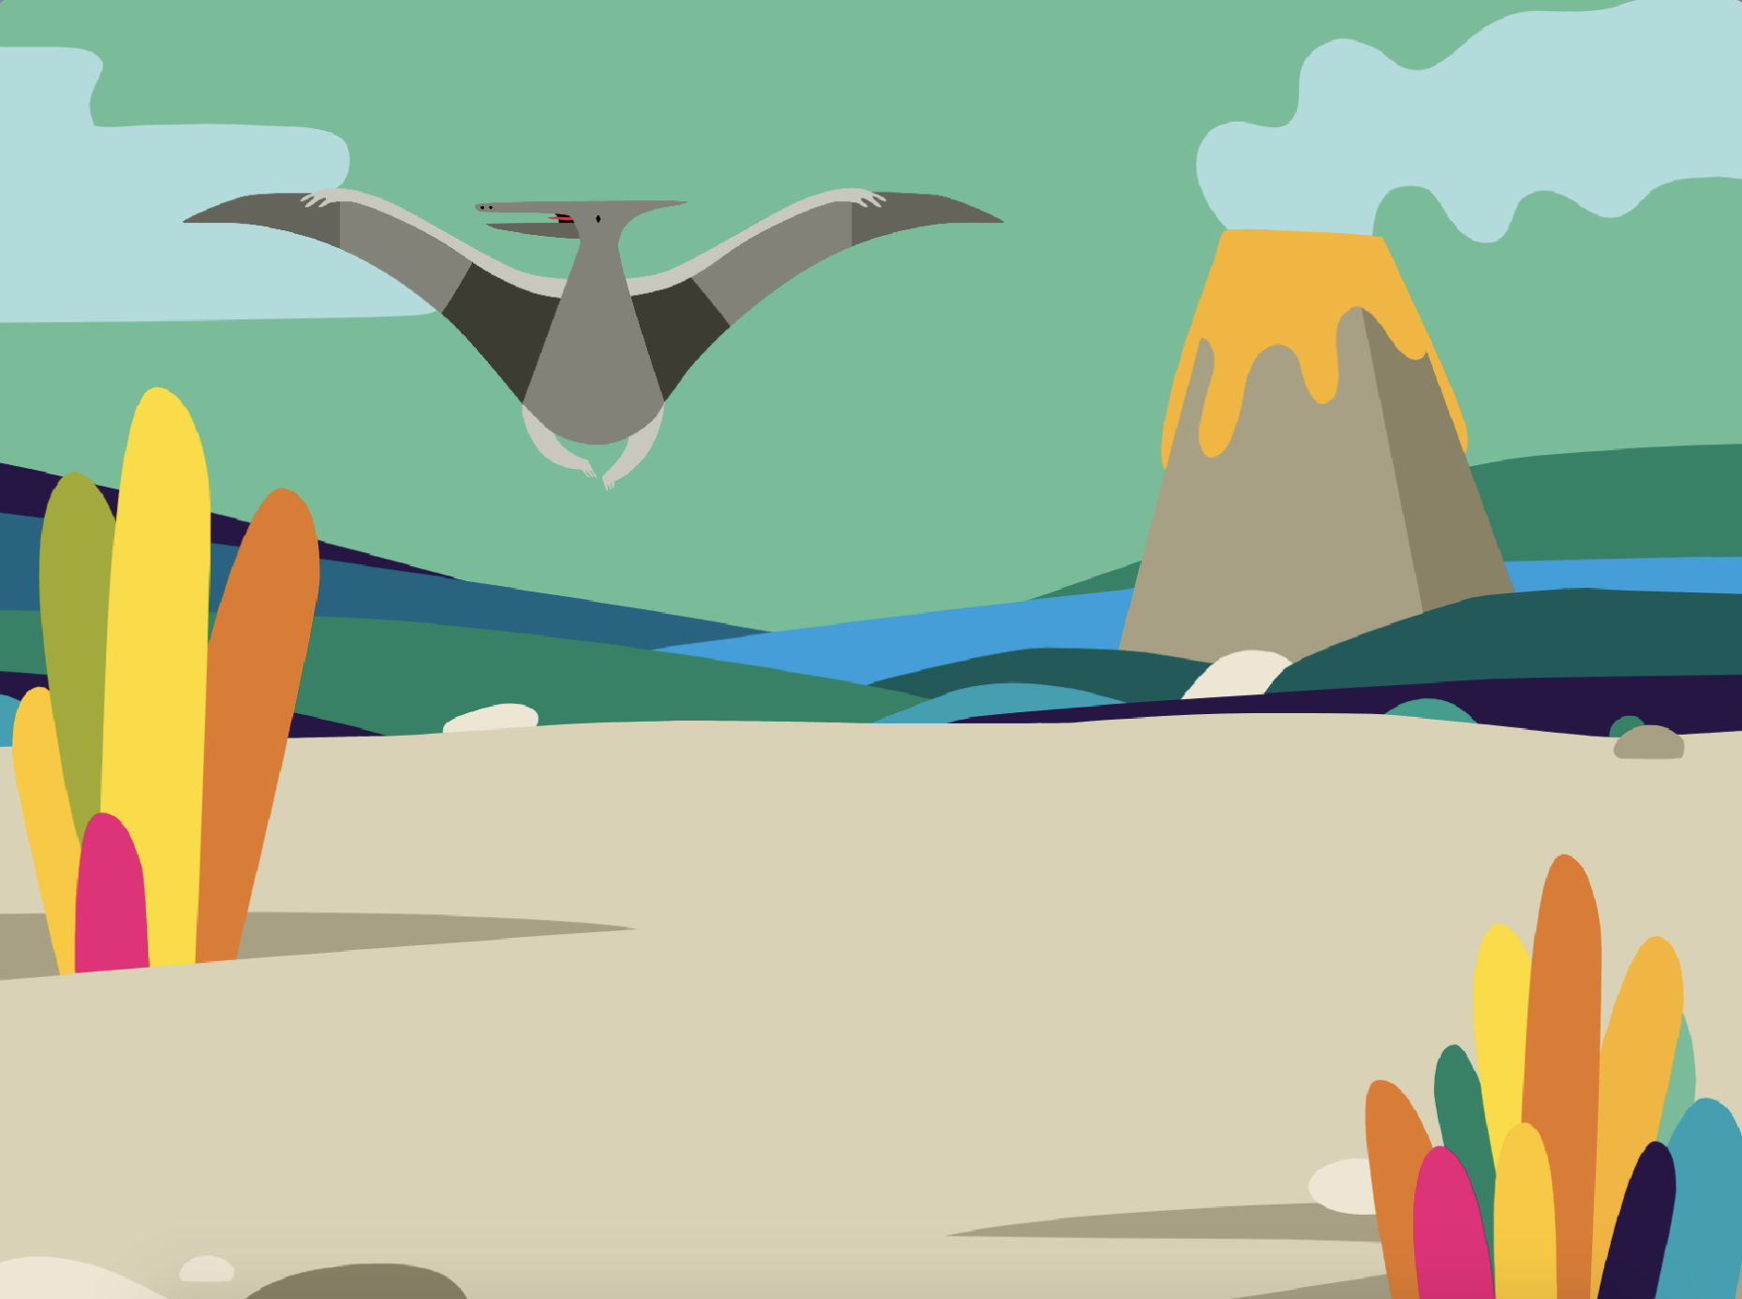
برگه‌های ساخت انیمشن
با به حرکت درآوردن بازیگرها، به آن‌ها جان بدهید.
scratch.mit.edu
Set of 8

Slide 2


برگه‌های ساخت انیمیشن
به ترتیب زیر از کارت‌ها استفاده کن:
حرکت دادن با کلیدهای جهت‌دار
بالا و پایین پریدن بازیگر
تغییر حالت‌ها
حرکت از جایی به جای دیگر
جلوه قدم زدن
جلوه پرواز کردن
جلوه صحبت کردن
نقاشی یک جلوه
scratch.mit.edu
مجموعه 8 برگی

Slide 3

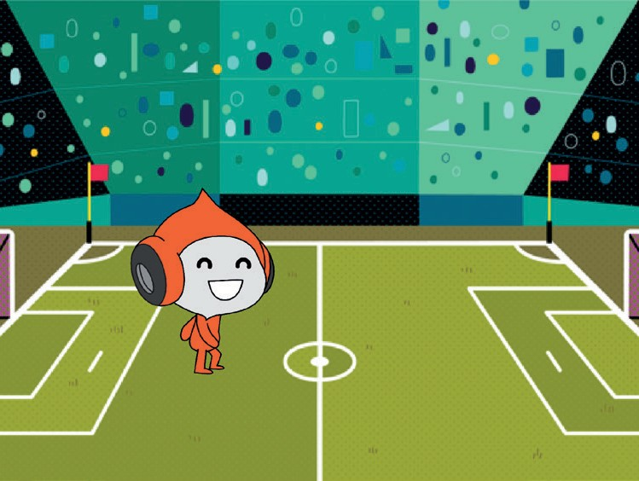

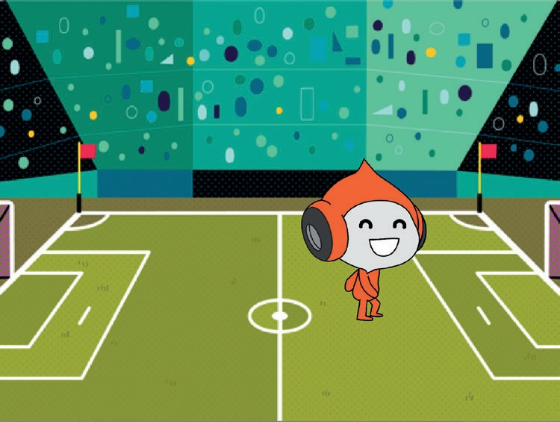


حرکت با کلیدهای جهت دار
با استفاده از کلیدهای جهت دار، بازیگرتان را به اطراف حرکت دهید.
جان دادن به بازیگرها
1

Slide 4

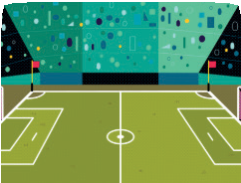


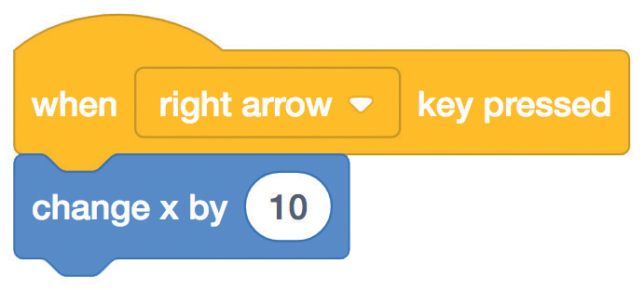
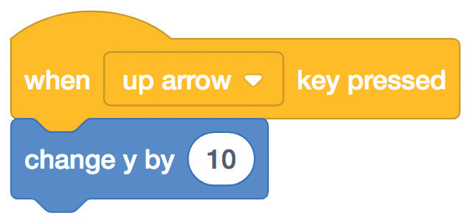
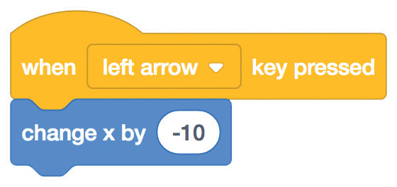
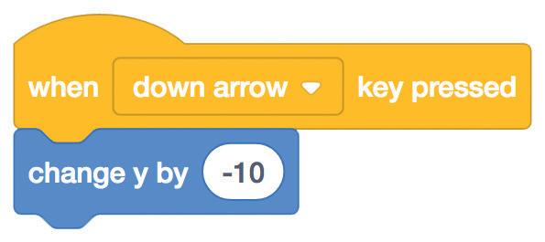



حرکت با کلیدهای جهت دار
scratch.mit.edu
آماده شو
تصویری را برای پس‌زمینه انتخاب کن.
Soccer 2
بازیگری را انتخاب کن.
Pico Walking
این کد را اضافه کن
تغییر x
تغییر y
بازیگر را به چپ و راست حرکت دهید.
بازیگر را به بالا و پایین حرکت دهید.
برای بالا بردن بازیگر از یک عدد منفی استفاده کن.
برای پایین آوردن بازیگر از یک عدد منفی استفاده کن.
امتحانش کن
برای حرکت دادن بازیگرتان به اطراف از کلیدهای جهت دار استفاده کن.

Slide 5
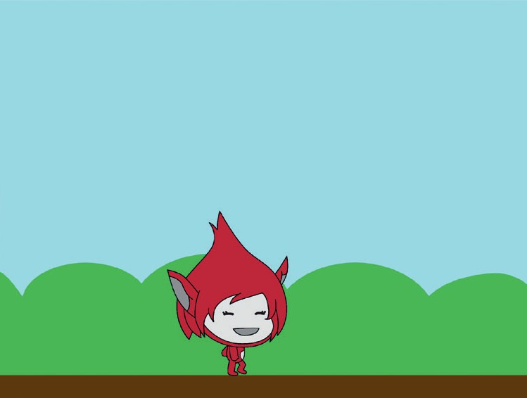
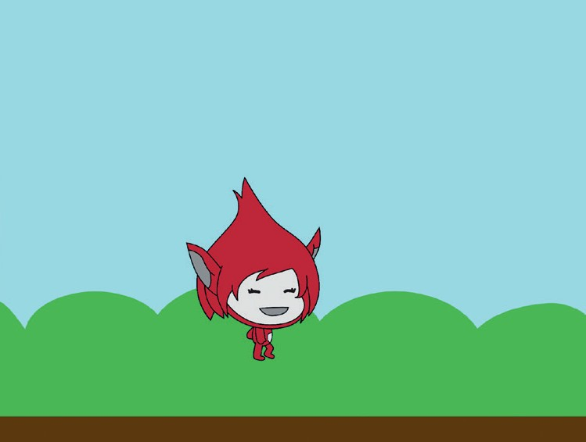
بالا و پایین پریدن بازیگر
با استفاده از کلیدی به بالا و پایین بپرید.
جان دادن به بازیگرها
2

Slide 6

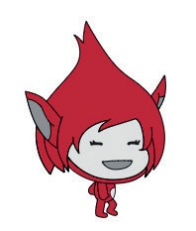
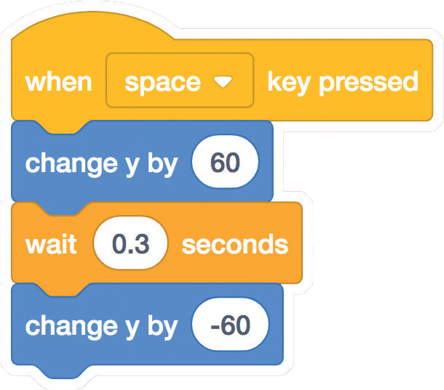
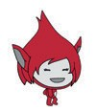
بالا و پایین پریدن بازیگر
scratch.mit.edu
آماده شو
تصویری را برای پس‌زمینه انتخاب کن.
Blue Sky
بازیگر/شکلی دلخواه را انتخاب کن.
Giga Walking
این کد را اضافه کن
Giga
اینجا بنویس که چقدر بالا باید بپرد.
عددی منفی را بنویس تا به پایین برگردد.
امتحانش کن
کلید Space صفحه کلید را بزن.

Slide 7
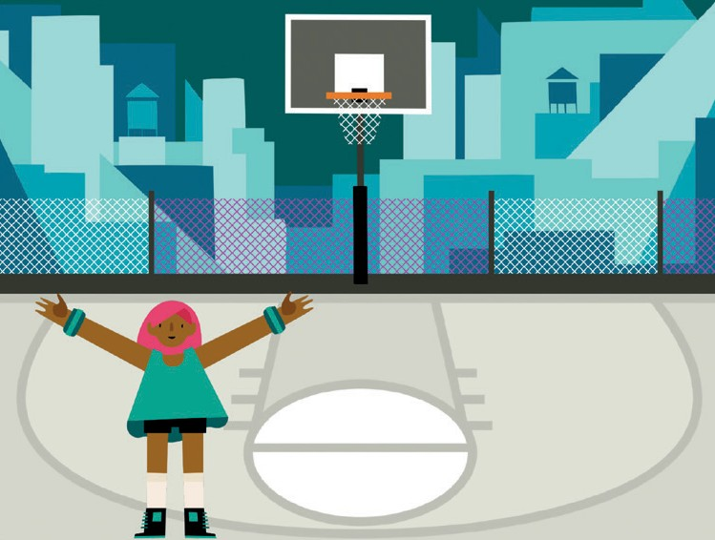
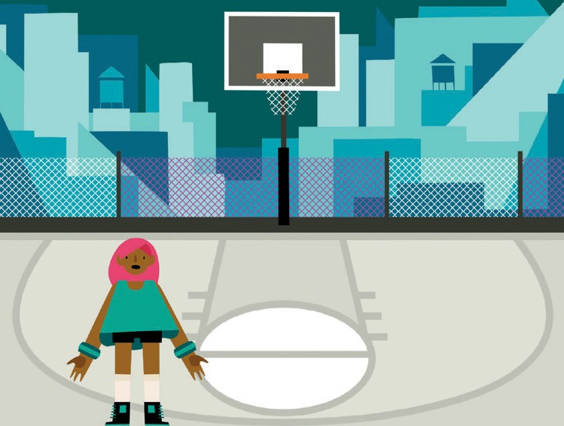
تغییر حالت‌ها
با زدن کلیدی حالت بازیگرتان را تغییر دهید.
جان دادن به بازیگرها
3

Slide 8

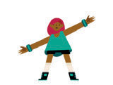
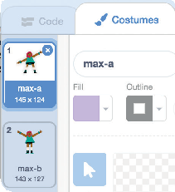

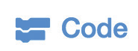
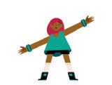
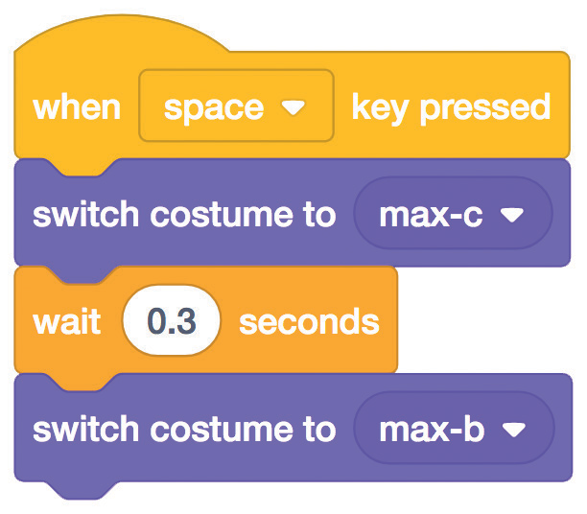
تغییر حالت‌ها scratch.mit.edu
آماده شو
یک بازیگر که چندین حالت (Costume) دارد مانند Max را انتخاب کن.
برای مشاهده همه حالت‌های یک شکل بر روی Costume کلیک کن.
Max
برای مشاهده حالت‌های مختلف یک تصویر، موس را بر روی شکل‌های کتابخانه تصاویر لحظه‌ای نگه‌دار.
این کد را اضافه کن
بر روی Code کلیک کن.
Max
یکی از حالت‌ها را انتخاب کن.
حالت دیگری را انتخاب کن.
امتحانش کن
کلید Space کیبورد را بزن.

Slide 9
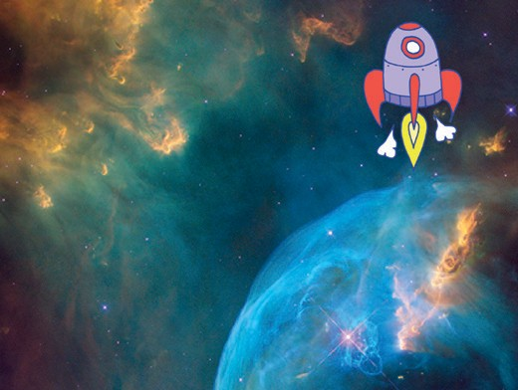
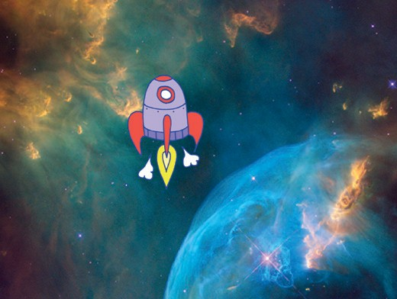
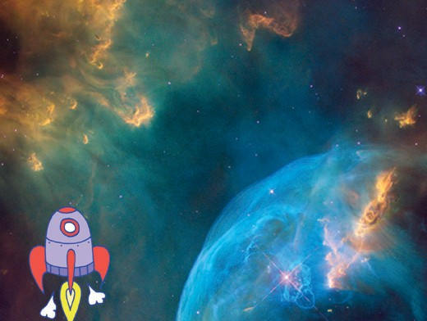
حرکت از جایی به جای دیگر
شکلی را از جایی به جای دیگر حرکت بده.
جان دادن به بازیگرها
4

Slide 10
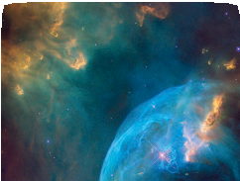
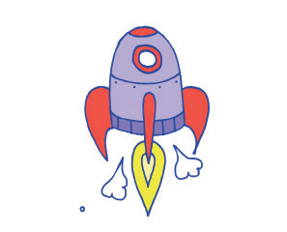
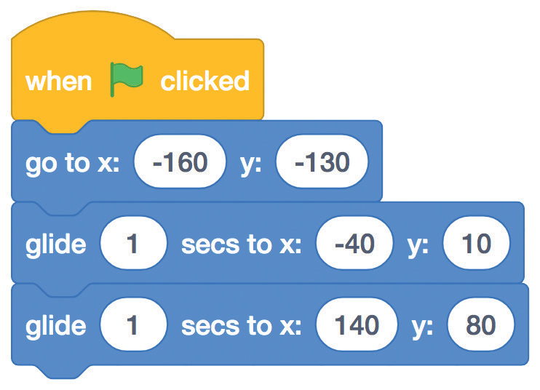

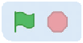
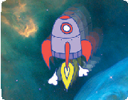
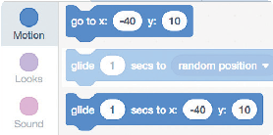
حرکت از جایی به جای دیگر
scratch.mit.edu
آماده شو
تصویری را برای پس‌زمینه انتخاب کن.
Nebula
بازیگر/شکلی دلخواه را انتخاب کن.
Rocketship
این کد را اضافه کن
نقطه شروع حرکت را مشخص کن.
Rocketship
نقطه‌ای که می‌خواهید به آنجا برود را مشخص کن.
نقطه پایانی را مشخص کن.
امتحانش کن
برای شروع روی پرچم سبز کلیک کن.
نکته
اگر شکلی را بر روی صفحه جابجا شود (Drag)، می‌بینی که مختصات x و y بلاک در قسمت بلاک‌هاتغییر می‌کند.

Slide 11
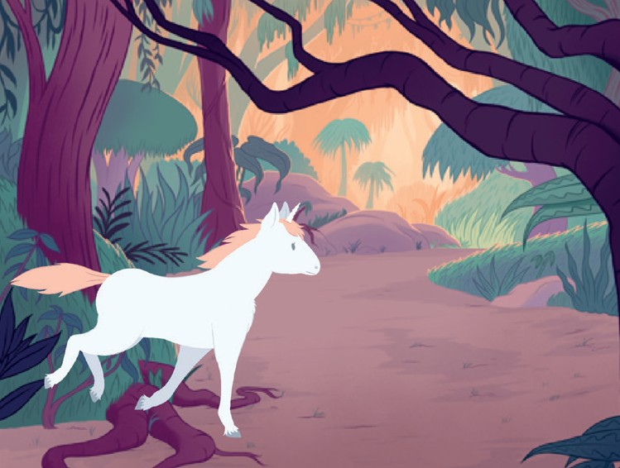
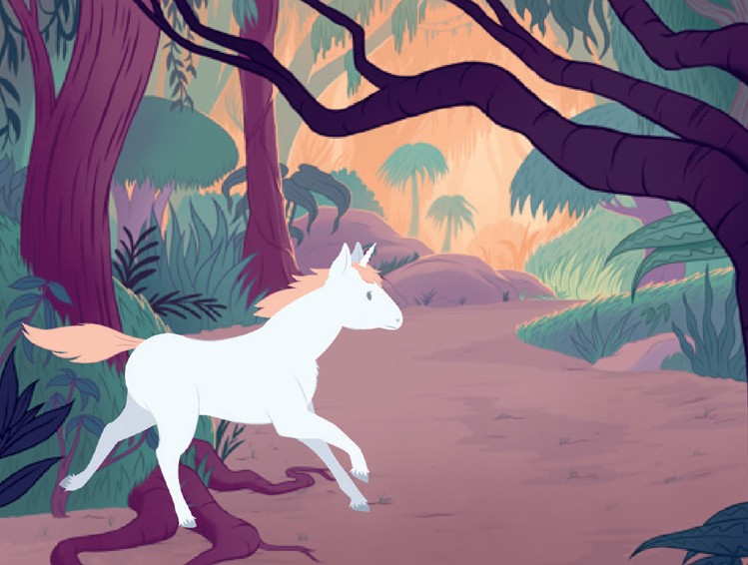
جلوه قدم زدن
ساخت جلوه قدم زدن و یا دویدن بازیگران
جان دادن به بازیگرها
5

Slide 12

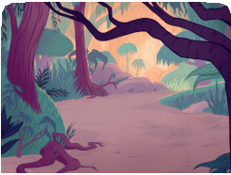



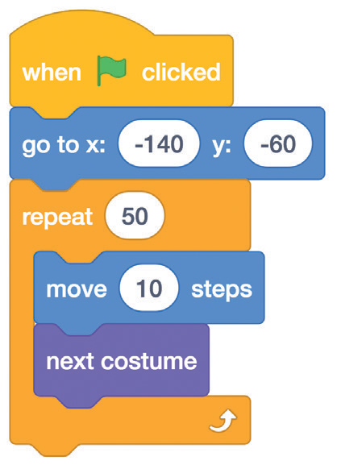
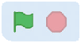
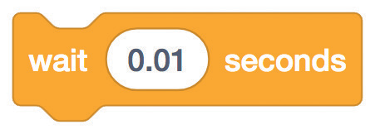
جلوه قدم زدن
scratch.mit.edu
آماده شو
تصویری را برای پس‌زمینه انتخاب کن.
Jungle
یکی از شکل‌هایی که در حال راه رفتن و یا دویدن است را انتخاب کن.
Unicorn Running
این کد را اضافه کن
Unicorn Running
امتحانش کن
نکته
برای شروع روی پرچم سبز کلیک کن.
اگر می‌خواهید که حرکت آهسته‌تر شود، دستور wait را در داخل حقله repeat اضافه کن.

Slide 13
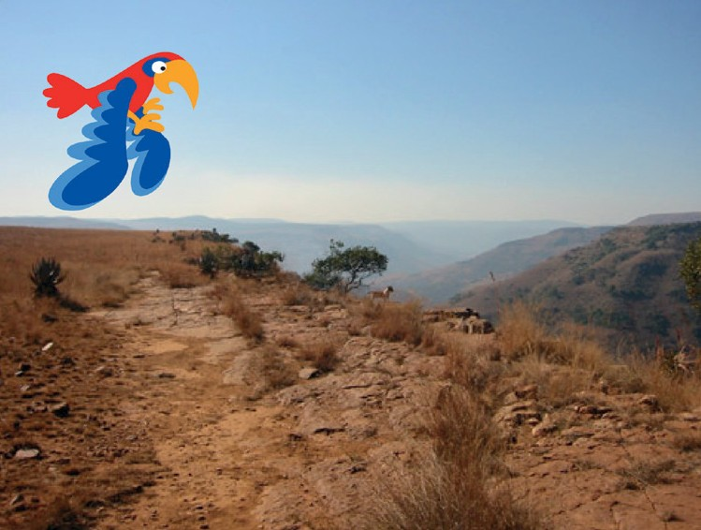
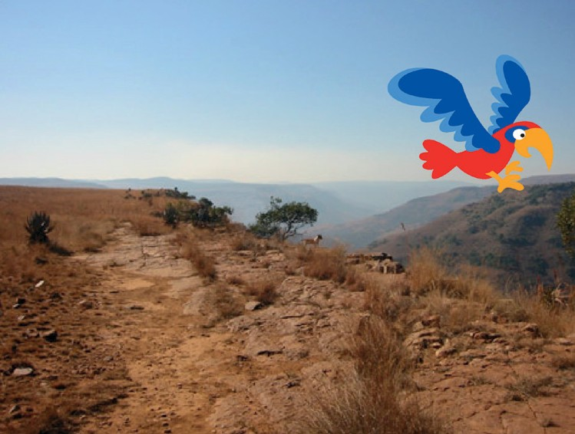
جلوه پرواز کردن
بازیگری می‌سازیم که بال بزند و بر روی استیج حرکت کند.
جان دادن به بازیگرها
6

Slide 14

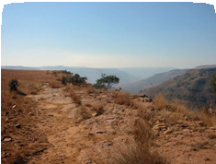

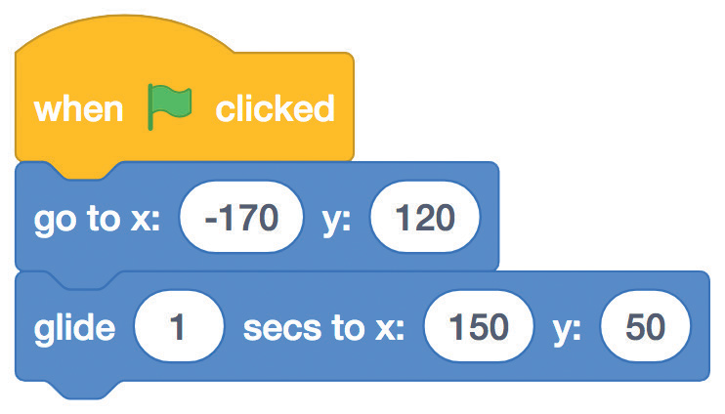
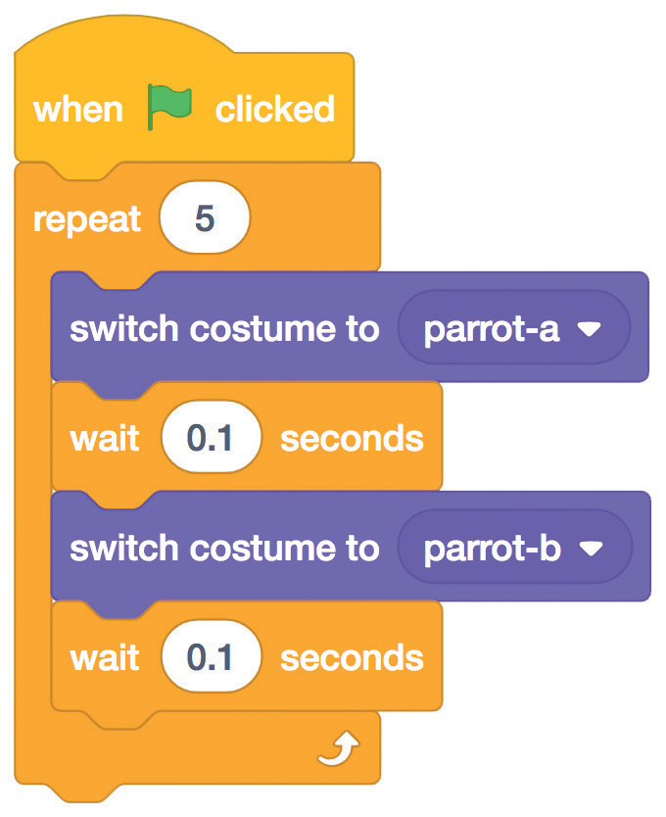
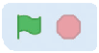
حرکت
scratch.mit.edu
آماده شو
Canyon
Parrot
تصویری را برای پس‌زمینه انتخاب کن.
طوطی (parrot) را انتخاب کن.
(یا هر چیزی دیگری که پرواز می‌کند.)
این کد را اضافه کن
حرکت بر روی صحنه
بال زدن
نقطه شروع را
مشخص کن.
یک حالت را انتخاب کن.
نقطه پایان را
مشخص کن.
حالت دیگری را انتخاب کن.
امتحانش کن
برای شروع روی پرچم سبز کلیک کن.

Slide 15
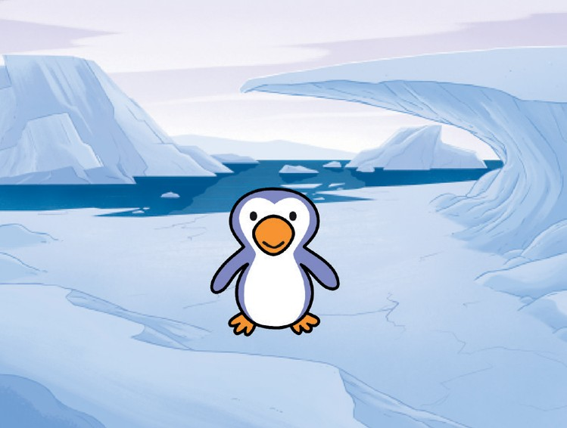
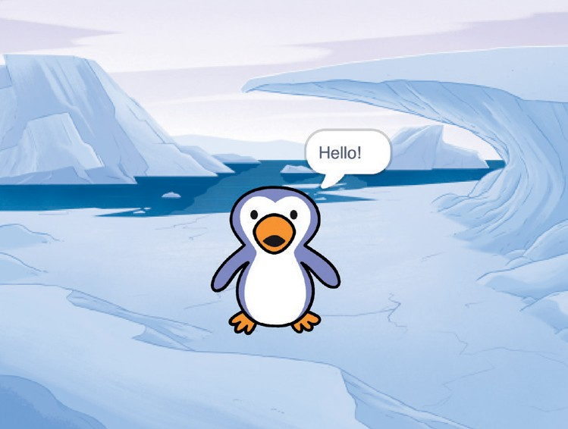
جلوه صحبت کردن
ساخت جلوه صحبت کردن یک بازیگر
جان دادن به بازیگرها
7

Slide 16
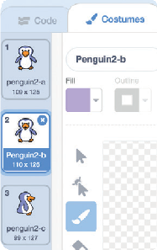



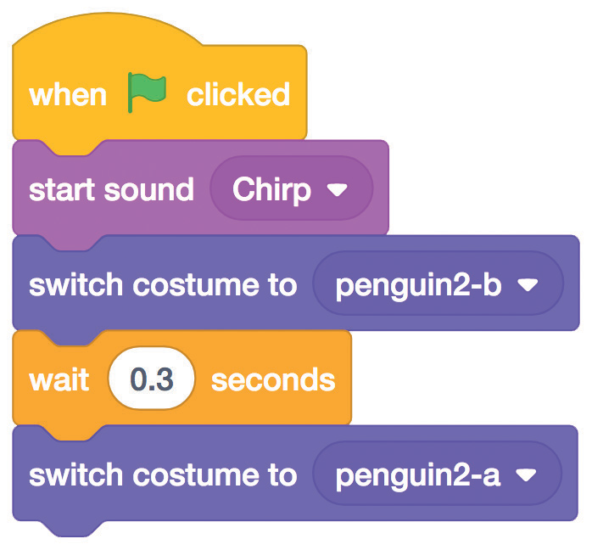
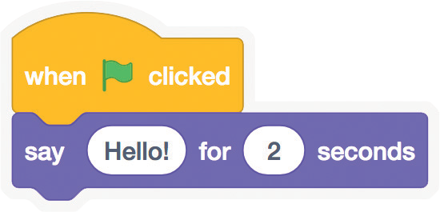
Talking Animation
scratch.mit.edu
آماده شو
برای دیدن همه حالت‌های پنگوئن بر روی Costumes کلیک کن.
Penguin 2 را انتخاب کن.
Penguin 2
این کد را اضافه کن
بر روی Code کلیک کن.
یک حالت را انتخاب کن.
حالت دیگری را انتخاب کن.
اینجا بنویسید که بازیگر شما چه چیزی را باید بگوید.
امتحانش کن
برای شروع روی پرچم سبز کلیک کن.

Slide 17


نقاشی یک جلو
برای ساخت جلوه ویژه مورد نظرتان، حالت‌های بازیگران را ویرایش کن.
جان دادن به بازیگرها
8

Slide 18












نقاشی یک جلوه
scratch.mit.edu
آماده شو
حالا دو حالت کاملا مجزا دارید.
بر روی Costumes کلیک کن.
بازیگر/شکلی دلخواه را انتخاب کن.
Frog
برای تکثیر کردن یکی از حالت‌ها بر روی آن right-click کن و duplicate را بزنید.
برای ویرایش یکی از حالت‌ها بر روی آن کلیک کن.
ابزار Select را بزنید.
برای کشیدن و جمع کردن یکی از قسمت‌ها، آن را انتخاب کن.
برای چرخاندن شکل، از دستگیره کوچکی که می‌بینید، استفاده کن.
این کد را اضافه کن
امتحانش کن
بر روی Code کلیک کن.
از دستور/بلاک
next costume
برای اجرای جلوه‌ای که ساخته‌اید، استفاده کن.
برای شروع روی پرچم سبز کلیک کن.

